Slide 1
Troco selic
O troco que não se perde, rende!
Time Meraki Web3 – Desafio 2
Rodrigo Florencio e Evens Taian

Slide 2
65% UTILIZAM DINHEIRO FÍSICO COMO PRINCIPAL MEIO DE PAGAMENTO
Segundo uma pesquisa do Instituto Locomotiva com pessoas de classe D e E, em 2022
44% quando falamos da população geral
São mais de 7,4B de notas e 30,4b de moedas em circulação
Fonte: “Relação dos brasileiros com serviços financeiros e com caixas eletrônicos” Instituto Locomotiva – 2022; SISMECIR BACEN – Dez 23;

Slide 3
No varejo, comércio e serviços, o dinheiro físico é conhecido como numerário
- Gera custos para recolhimento de valores acumulados nos caixas de mercados, farmácias e outros comércios;
- É um dinheiro imobilizado e que não rende;
- Além disso, atrai a atenção de assaltantes e golpistas com notas falsas

Slide 4
No varejo, comércio e serviços, o dinheiro físico é conhecido como numerário
- Gera custos para recolhimento de valores acumulados nos caixas de mercados, farmácias e outros comércios;
- É um dinheiro imobilizado e que não rende;
- Além disso, atrai a atenção de assaltantes e golpistas com notas falsas
Fácil de perder nos bolsos, sofá e etc;
Difícil de controlar quanto tem e sua utilidade quando tão fracionado;
Às vezes é dado em bala e muitas pessoas não gostam de usar em novas compras;
É frequente na vida do brasileiro, pois 22% recebem parte do salário em dinheiro físico*
Mas para o cliente é conhecido como troco
Fonte: “Relação dos brasileiros com serviços financeiros e com caixas eletrônicos” Instituto Locomotiva - 2022

Slide 5
E se fosse possível transformar esse troco em investimento?
Com o Troco Selic, o cidadão poderá receber frações de Tesouro Selic tokenizado ao invés de balinhas ou moedas. Tudo sem fricção, apenas informando o seu CPF, como acontece na Nota Fiscal Paulista.

Slide 6
G2b2c com vantagens para todos
Do governo para o comércio, das empresas para o cidadão.
LOJISTA
CIDADÃO
- REDUÇÃO DE CUSTOS DE GESTÃO DE NUMERÁRIO;
- SERVIÇO DISPONÍVEL VIA ERP OU ADQUIRENTES JÁ INSTALADAS NO PDV;
- MAIS SEGURANÇA CONTRA ASSALTOS;
- MENOS FILAS E MAIS AGILIDADE NO CHECKOUT
- INCLUSÃO DE UMA CAMADA DESBANCARIZADA;
- INICIAÇÃO EM PRODUTOS DE INVESTIMENTO;
- RENTABILIDADE E SEGURANÇA;
- LIQUIDEZ PARA CONVERTER NOVAMENTE EM REAIS PARA COMPRAS OU TRANSFERÊNCIAS

Slide 7
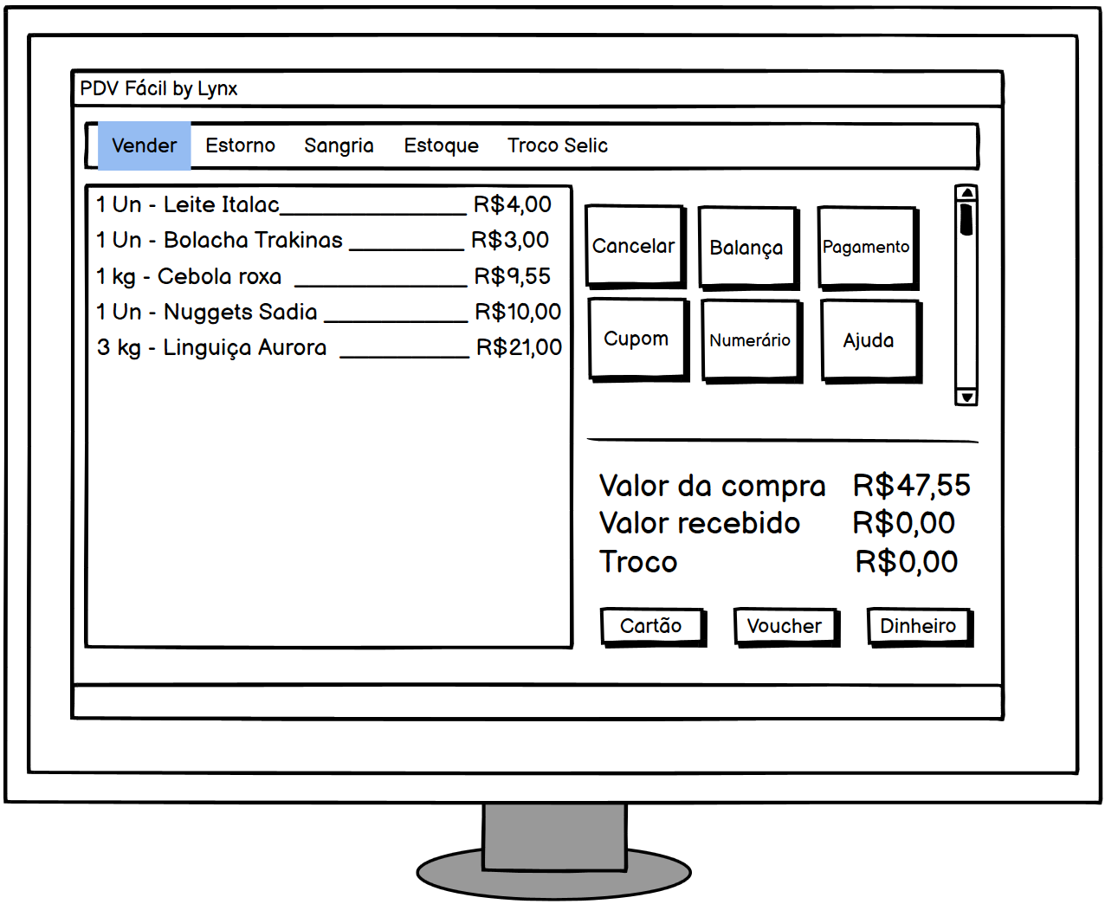
SOLUÇÃO PARA LOJISTAS
Troco Selic será uma função adicional no ERP que o comerciante já usa no seu ponto de venda.
Seu desenvolvimento se dará entre Governo e as principais empresas de software de PDV do Brasil:
- Lynx;
- Softwre Express;
- Vetex;
- Totvs e outros

Slide 8
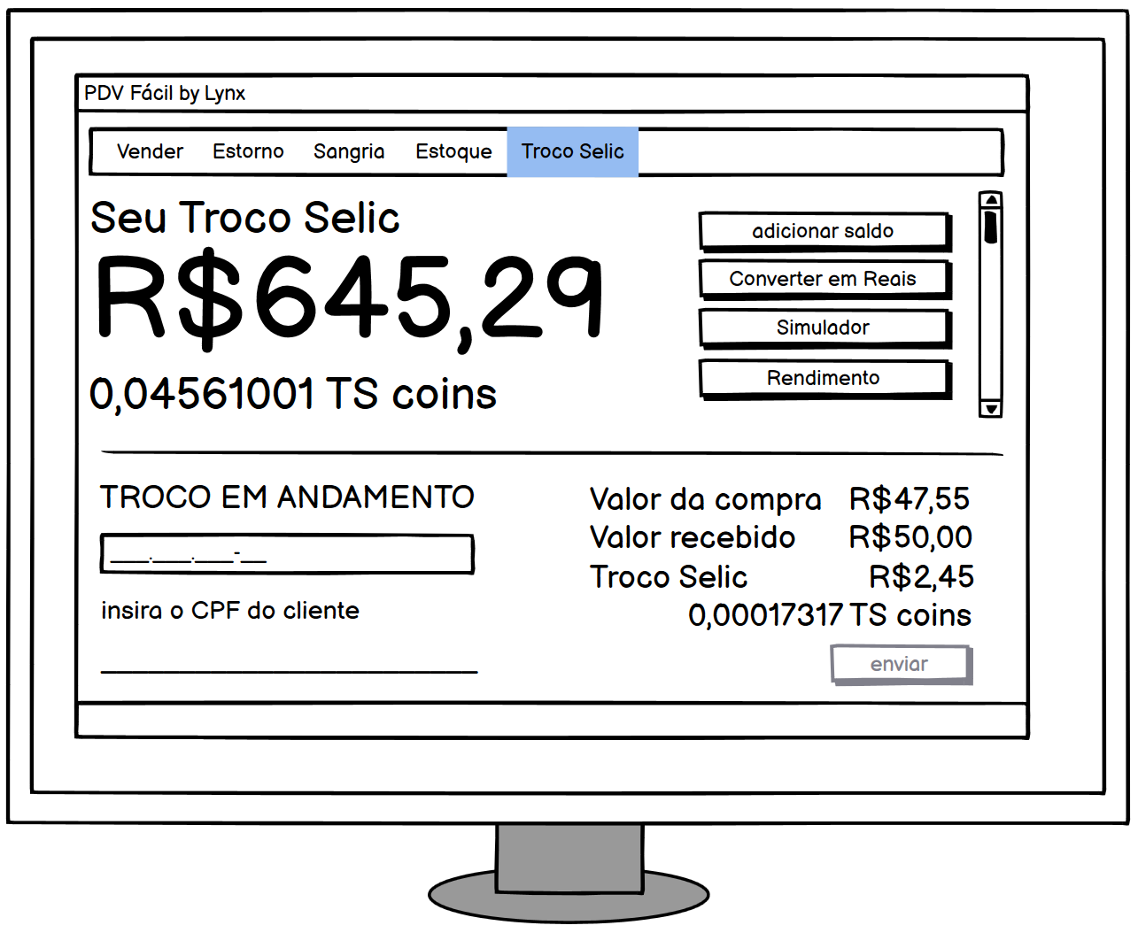
SOLUÇÃO PARA LOJISTAS
Troco Selic será uma função adicional no ERP que o comerciante já usa no seu ponto de venda.
Seu desenvolvimento se dará entre Governo e as principais empresas de software de PDV do Brasil:
- Lynx;
- Softwre Express;
- Vetex;
- Totvs e outros
Com apenas alguns comandos o comerciante poderá converter parte do seu saldo em conta corrente para Tesouro Selic tokenizado, que passa a ficar disponível no Troco Selic.

Slide 9
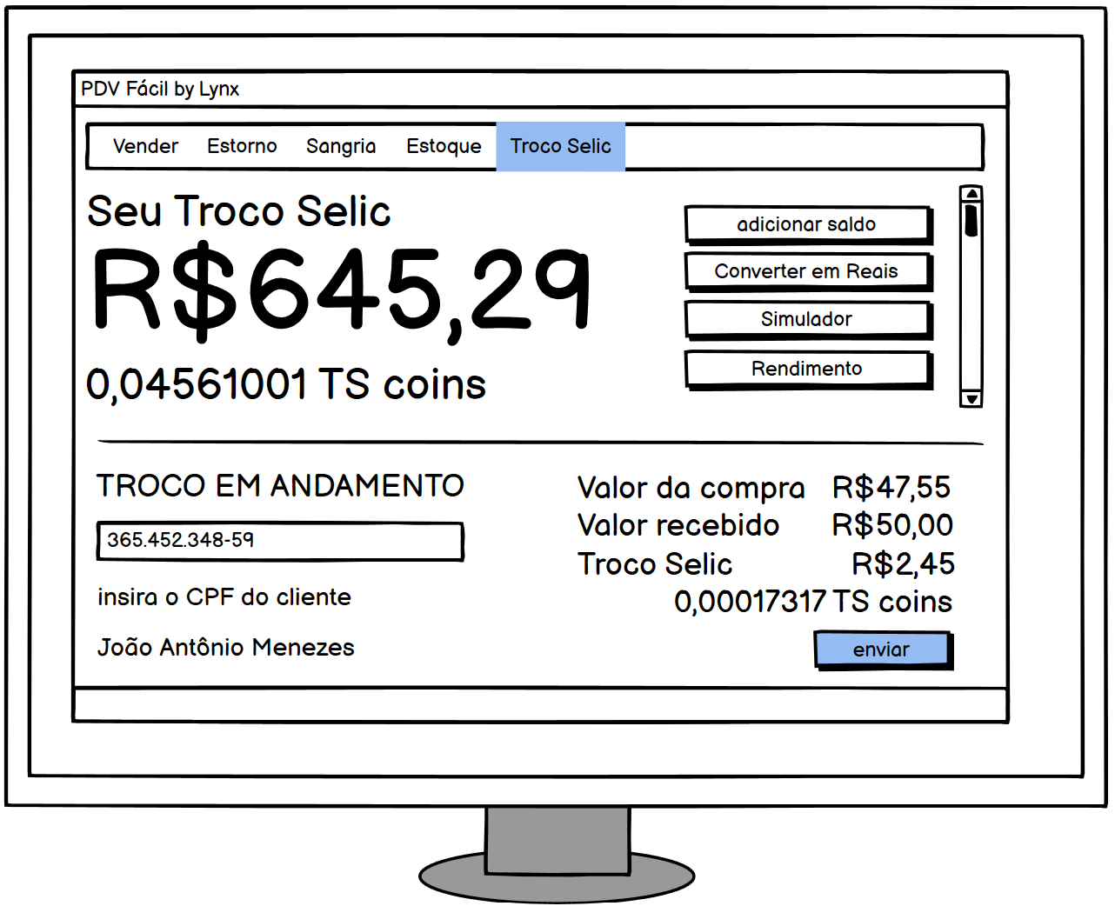
SOLUÇÃO PARA LOJISTAS
Troco Selic será uma função adicional no ERP que o comerciante já usa no seu ponto de venda.
Seu desenvolvimento se dará entre Governo e as principais empresas de software de PDV do Brasil:
- Lynx;
- Softwre Express;
- Vetex;
- Totvs e outros
Com apenas alguns comandos o comerciante poderá converter parte do seu saldo em conta corrente para Tesouro Selic tokenizado, que passa a ficar disponível no Troco Selic.
Escopo
- Integrado no ERP atual do lojista;
- Saldo tokenizado;
- Simulador de conversão e conversão programada;
- Novas conversões a qualquer momento para gerar mais troco;
- Custódia segura em carteira web3 atrelada ao CNPJ ou CPF (caso autônomo);

Slide 10
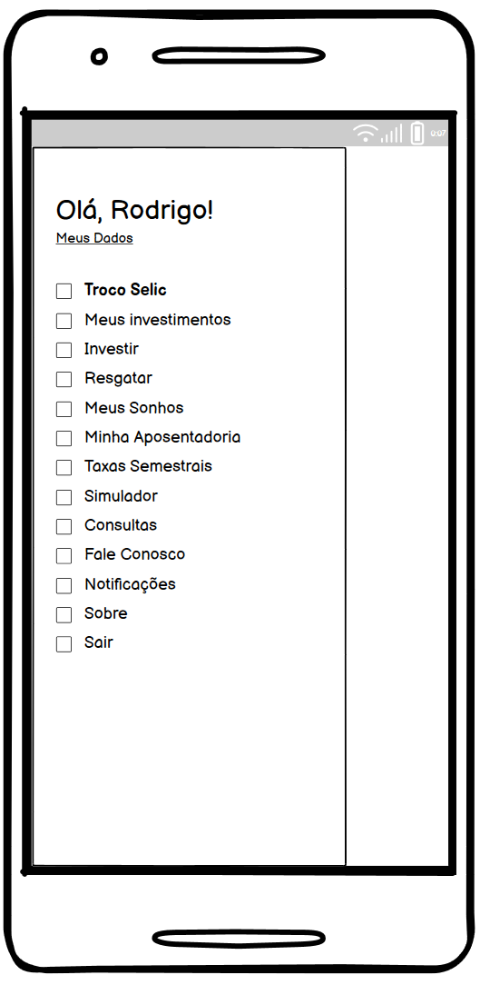
SOLUÇÃO PARA CLIENTES (CIDADÃO)
Troco Selic será uma função adicional no App do Tesouro Direto, na forma de uma carteira de criptoativos vinculada ao CPF do cliente

Slide 11
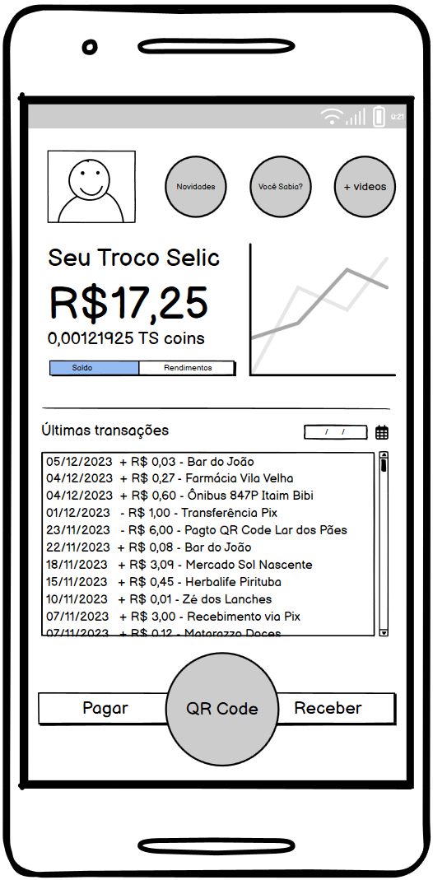
SOLUÇÃO PARA CLIENTES (CIDADÃO)
Troco Selic será uma função adicional no App do Tesouro Direto, na forma de uma carteira de criptoativos vinculada ao CPF do cliente
Estando dentro do ambiente Tesouro Direto, o Troco Selic se torna o chamariz para o cliente conhecer outros títulos:
- Experiência sem fricção, com login via Gov.BR;
- Cadastro simplificado, para aumentar a inclusão;
- Compra via distribuidores parceiros, como a Órama DTVM

Slide 12
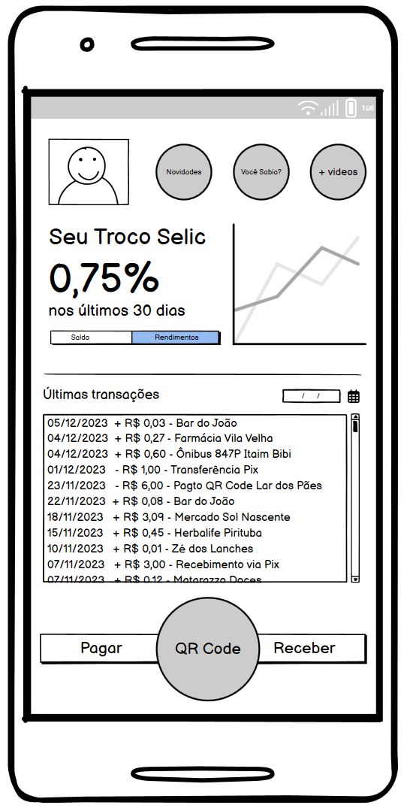
SOLUÇÃO PARA CLIENTES (CIDADÃO)
Troco Selic será uma função adicional no App do Tesouro Direto, na forma de uma carteira de criptoativos vinculada ao CPF do cliente
Estando dentro do ambiente Tesouro Direto, o Troco Selic se torna o chamariz para o cliente conhecer outros títulos:
- Experiência sem fricção, com login via Gov.BR;
- Cadastro simplificado, para aumentar a inclusão;
- Compra de outros títulos via distribuidores parceiros, como a Órama
Para o cliente, é importante que o saldo e a rentabilidade estejam disponíveis de forma clara, evitando foco excessivo em nomenclaturas, tipos de título ou jargões do mundo cripto.

Slide 13
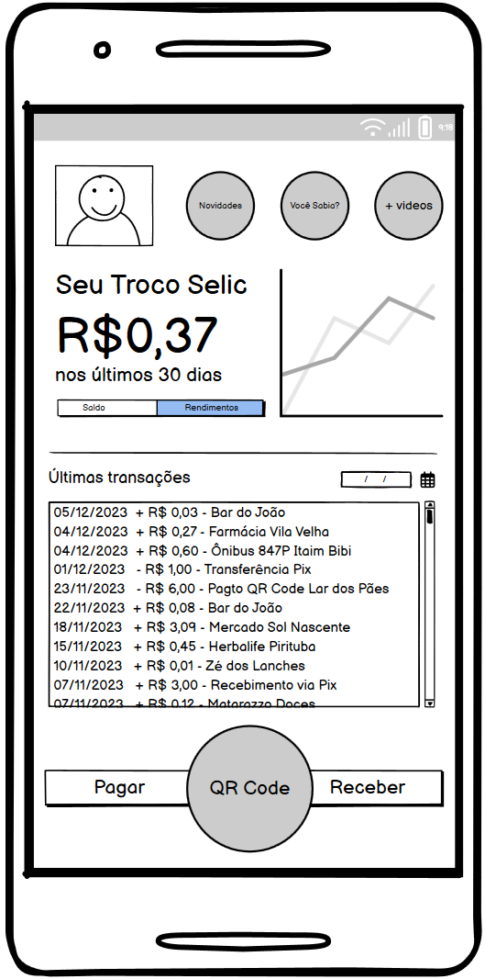
SOLUÇÃO PARA CLIENTES (CIDADÃO)
Troco Selic será uma função adicional no App do Tesouro Direto, na forma de uma carteira de criptoativos vinculada ao CPF do cliente
Estando dentro do ambiente Tesouro Direto, o Troco Selic se torna o chamariz para o cliente conhecer outros títulos:
- Experiência sem fricção, com login via Gov.BR;
- Cadastro simplificado, para aumentar a inclusão;
- Compra via distribuidores parceiros, como a Órama DTVM
Para o cliente, é importante que o saldo e a rentabilidade estejam disponíveis de forma clara, evitando foco excessivo em nomenclaturas, tipos de título ou jargões do mundo cripto.
Escopo
- Stories informativos, estilo Instagram;
- Saldo e rendimento (percentual e Reais);
- Histórico de transações;
- Transferência de valores entre carteiras Troco Selic;
- Pagamentos via QR Code ou Pix;
- Compra de outros títulos tokenizados

Slide 14
Tokenização
Troco Selic poderá ser emitido em qualquer rede compatível com EVM, como a Polygon blockchain, que foi escolhida para o exemplo desta Hackathon.
Para aumentar a segurança, o emissor poderá pausar o smart contract ou até mesmo fazer o upgrade de suas funções (UUPS)
Troco Selic TS26
Token lastreado 1x1 em títulos do Tesouro Selic sob custódia segura do Tesouro Nacional. Série 2026, atrelada a essa emissão de títulos.
ERC-20 custom
Token ERC-20 fungível e com parâmetros adicionais, para agregar mais capacidade de auditoria e segurança
Fungibilidade
Até 18 casas decimais (10^18), permitindo milhões de frações de um único título, garantindo longevidade em sua capacidade de representar centavos de troco
Token com vencimento de acordo com título lastro (redeemable). Emissor terá a capacidade de comprar de volta os tokens (callable).
Pausa e Upgrade
Vencimento e Buy Back

Slide 15
Tokenização
Troco Selic poderá ser emitido em qualquer rede compatível com EVM, como a Polygon blockchain, que foi escolhida para o exemplo desta Hackathon.
Para aumentar a segurança, o emissor poderá pausar o smart contract ou até mesmo fazer o upgrade de suas funções (UUPS)
Troco Selic TS26
Token lastreado 1x1 em títulos do Tesouro Selic sob custódia segura do Tesouro Nacional. Série 2026, atrelada a essa emissão de títulos.
ERC-20 custom
Token ERC-20 fungível e com parâmetros adicionais, para agregar mais capacidade de auditoria e segurança
Fungibilidade
Até 18 casas decimais (10^18), permitindo milhões de frações de um único título, garantindo longevidade em sua capacidade de representar centavos de troco
Token com vencimento de acordo com título lastro (redeemable). Emissor terá a capacidade de comprar de volta os tokens (callable).
Pausa e Upgrade
Vencimento e Buy Back

Slide 16
Tokenização
Troco Selic poderá ser emitido em qualquer rede compatível com EVM, como a Polygon blockchain, que foi escolhida para o exemplo desta Hackathon.
Para aumentar a segurança, o emissor poderá pausar o smart contract ou até mesmo fazer o upgrade de suas funções (UUPS)
Troco Selic TS26
Token lastreado 1x1 em títulos do Tesouro Selic sob custódia segura do Tesouro Nacional. Série 2026, atrelada a essa emissão de títulos.
ERC-20 custom
Token ERC-20 fungível e com parâmetros adicionais, para agregar mais capacidade de auditoria e segurança
Fungibilidade
18 casas decimais (10^18), permitindo milhões de frações de um único título, garantindo longevidade em sua capacidade de representar centavos de troco
Token com vencimento de acordo com título lastro (redeemable). Emissor terá a capacidade de comprar de volta os tokens (callable).
Pausa e Upgrade
Vencimento e Buy Back

Slide 17
Tokenização
Troco Selic poderá ser emitido em qualquer rede compatível com EVM, como a Polygon blockchain, que foi escolhida para o exemplo desta Hackathon.
Para aumentar a segurança, o emissor poderá pausar o smart contract ou até mesmo fazer o upgrade de suas funções (UUPS)
Troco Selic TS26
Token lastreado 1x1 em títulos do Tesouro Selic sob custódia segura do Tesouro Nacional. Série 2026, atrelada a essa emissão de títulos.
ERC-20 custom
Token ERC-20 fungível e com parâmetros adicionais, para agregar mais capacidade de auditoria e segurança
Fungibilidade
Até 18 casas decimais (10^18), permitindo milhões de frações de um único título, garantindo longevidade em sua capacidade de representar centavos de troco
Token com vencimento de acordo com título lastro (redeemable). Emissor terá a capacidade de comprar de volta os tokens (callable).
Pausa e Upgrade
Vencimento e Buy Back

Slide 18
Tokenização
Troco Selic poderá ser emitido em qualquer rede compatível com EVM, como a Polygon blockchain, que foi escolhida para o exemplo desta Hackathon.
Para aumentar a segurança, o emissor poderá pausar o smart contract ou até mesmo fazer o upgrade de suas funções (UUPS)
Troco Selic TS26
Token lastreado 1x1 em títulos do Tesouro Selic sob custódia segura do Tesouro Nacional. Série 2026, atrelada a essa emissão de títulos.
ERC-20 custom
Token ERC-20 fungível e com parâmetros adicionais, para agregar mais capacidade de auditoria e segurança
Fungibilidade
Até 18 casas decimais (10^18), permitindo milhões de frações de um único título, garantindo longevidade em sua capacidade de representar centavos de troco
Token com vencimento de acordo com título lastro (redeemable). Emissor terá a capacidade de comprar de volta os tokens (callable).
Pausa e Upgrade
Vencimento e Buy Back

Slide 19
Tokenização
Troco Selic poderá ser emitido em qualquer rede compatível com EVM, como a Polygon blockchain, que foi escolhida para o exemplo desta Hackathon.
Para aumentar a segurança, o emissor poderá pausar o smart contract ou até mesmo fazer o upgrade de suas funções (UUPS)
Troco Selic TS26
Token lastreado 1x1 em títulos do Tesouro Selic sob custódia segura do Tesouro Nacional. Série 2026, atrelada a essa emissão de títulos.
ERC-20 custom
Token ERC-20 fungível e com parâmetros adicionais, para agregar mais capacidade de auditoria e segurança
Fungibilidade
18 casas decimais (10^18), permitindo milhões de frações de um único título, garantindo longevidade em sua capacidade de representar centavos de troco
Token com vencimento de acordo com título lastro (redeemable). Emissor terá a capacidade de comprar de volta os tokens (callable).
Pausa e Upgrade
Vencimento e Buy Back

Slide 20
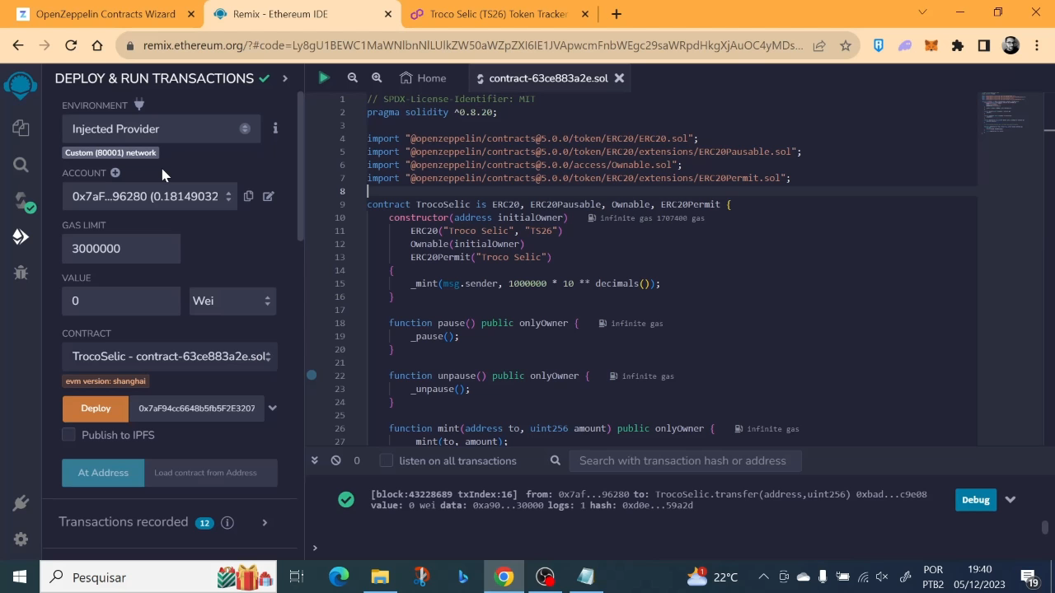
Token erc-20
Criado com Openzeppelin e Polygon Blockchain (Mumbai testnet)

Slide 21
OBRIGADO!
TIME MERAKI WEB 3 – DESAFIO 2
Link para vídeo pitch

